Slide 1
物理
2025
机械能守恒定律
主讲：小瑞老师

Slide 2

目 录
第1节 功和功率
考点1 功的分析和计算
考点2 功率的分析和计算
考点3 机车启动问题
第2节 动能定理及其应用
考点1 动能定理的理解和基本应用
考点2 动能定理与图像结合的问题
第3节 机械能守恒定律及其应用
考点1 机械能守恒的判断
考点2 单物体的机械能守恒问题
考点3 系统的机械能守恒问题
第4节 功能关系 能量守恒
考点1 常见的功能关系的理解和应用
考点2 能量守恒定律的理解和应用
微专题10
动能定理在多过程运动中的应用
微专题11
动力学和能量观点相结合的两类典型模型
实验7 验证机械能守恒定律

Slide 3
第1节
功和功率

Slide 4
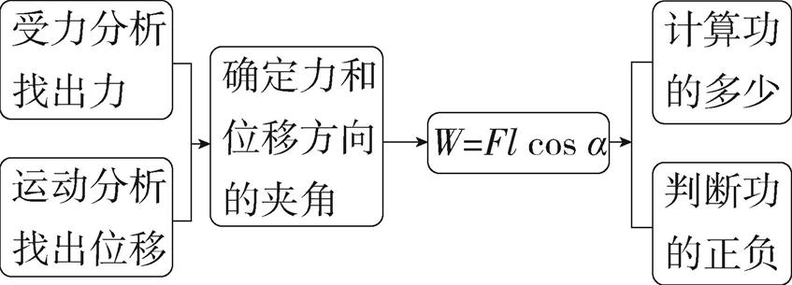
考点1 功的分析和计算
1.恒力做功的计算

Slide 5
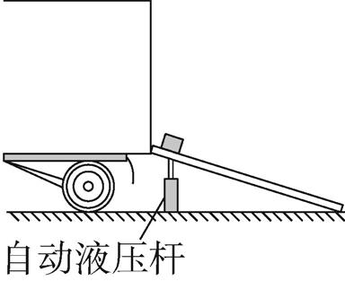
即练即清
判断正误,正确的打√,错误的打✕。
使用如图所示的卸货装置从高处卸下货物时,先将货物放置在粗糙的木板上端,货物开 始加速下滑的同时,自动液压杆启动并逐渐缩短,液压杆装置最终完全缩回到地面以下, 在此过程中
(1)货物所受支持力与其反作用力都做正功。 ( )
(2)货物所受重力不做功。 ( )
(3)货物所受摩擦力与其反作用力均做负功。 ( )
(4)货物所受合力做正功。 ( )
✕
✕
✕
√

Slide 6

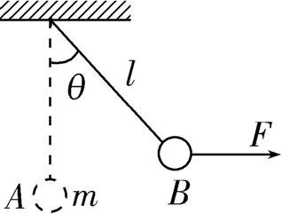
2.变力做功的计算方法
方法 | 以例说法
 | 用力F把小球从A处缓慢拉到B处,F做功为W_{F},则有 W_{F}-mgl(1-cos θ)=0,得W_{F}=mgl(1-cos θ)

Slide 7

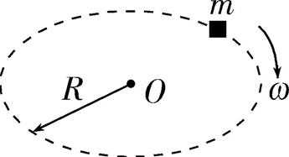

 | 质量为m的木块在水平面内做圆周运动,运动一周 克服摩擦力做功W_{f}=f·Δx₁+f·Δx₂+f·Δx₃+…=f·(Δx₁+Δ x₂+Δx₃+…)=f·2πR
 | 汽车以恒定功率P在水平路面上运动t时间的过程 中,牵引力做功W_{F}=Pt

Slide 8

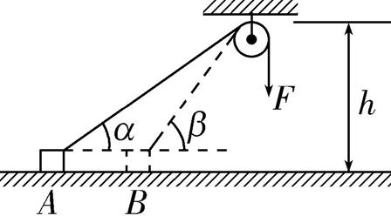

 | 用恒力F把物块从A拉到B,绳子对物块做的功W=F ·
 | 弹簧由伸长量为x₁被继续拉至伸长量为x₂的过程 中,克服弹力做功W= ·(x₂-x₁)

Slide 9

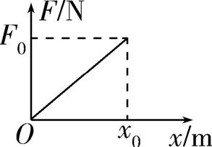
 | 一随位移均匀变化的水平拉力F拉着一物体在水 平面上运动的位移为x₀,F-x图线与横轴所围面积表 示拉力所做的功,W= F₀x₀

Slide 10
点拨提醒 平均力法中,平均力为力关于位移的平均值。
3.合力做功的计算方法
(1)方法一:先求合力F_{合},再用W_{合}=F_{合}l cos α求功(适用于合力为恒力)。
(2)方法二:先求各个力做的功W₁、W₂、W₃、…,再应用W_{合}=W₁+W₂+W₃+…求合力做的功 (适用于多阶段运动过程)。
(3)方法三:利用动能定理W_{合}=E_{k2}-E_{k1}(已知初、末状态的动能求合力做的功)。
4.摩擦力做功的计算
摩擦力可以做正功,也可以做负功,还可以不做功。摩擦力做功与路径有关。

Slide 11
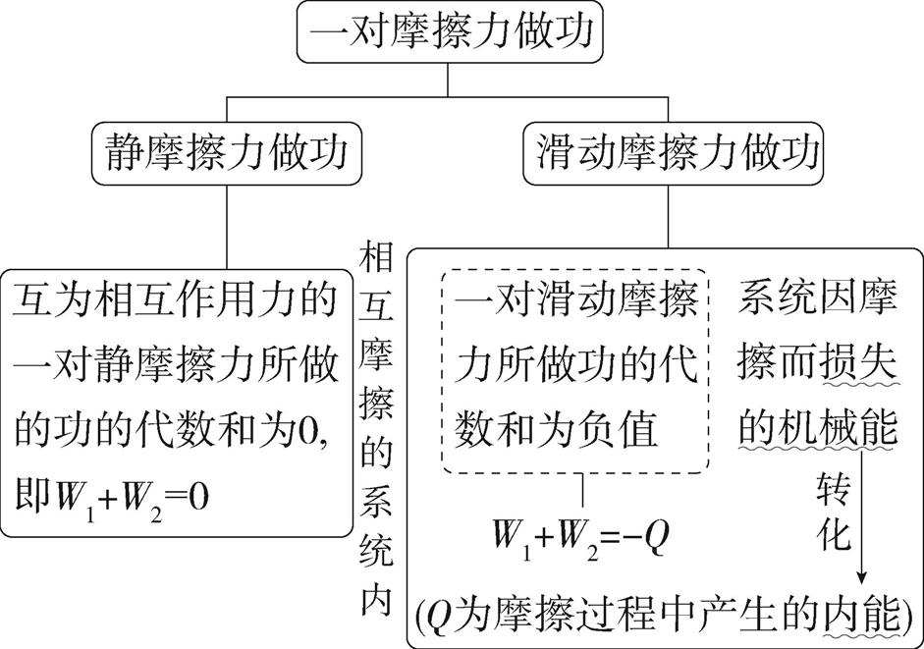
4.摩擦力做功的计算
摩擦力可以做正功,也可以做负功,还可以不做功。摩擦力做功与路径有关。

Slide 12
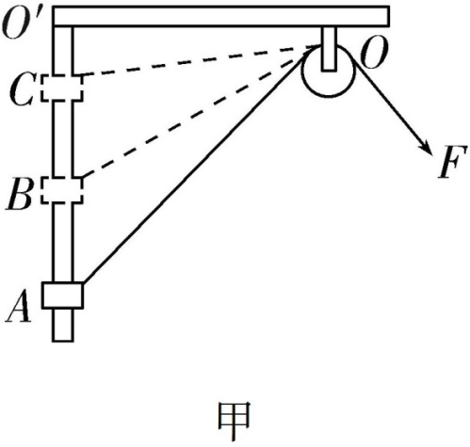
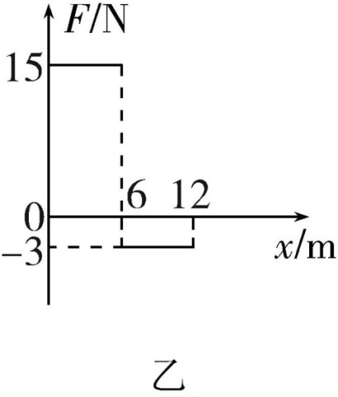
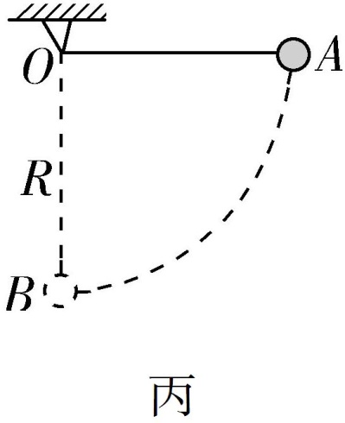
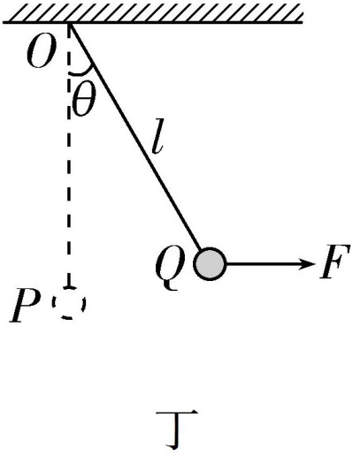
典例1 (2024届福建莆田期中)如图所示,对于甲、乙、丙、丁四种情况下求解某个力 所做的功,下列说法正确的是 ( )
B
A.图甲中若F不变,物块从A到C过程中力F做的功W=F×AC
B.图乙中,全过程中F做的总功为72 J
C.图丙中,若空气阻力f大小不变,小球从A运动到B过程中空气阻力做的功W= πRf
D.图丁中,F始终保持水平,忽略空气阻力,无论是用F缓慢将小球从P拉到Q,还是F为恒 力将小球从P拉到Q,F做的功都是W=Fl sin θ

Slide 13
解析 图甲中绳子上的拉力大小不变,通过定滑轮改变了力的方向,故F做的功可转化 为力与路程的乘积(等效转化法),物块从A到C过程中力F做的功为W=F(OA-OC),A错 误;乙图中F-x图线与横轴所围的面积代表全过程F做的总功(图像法),W=15×6 J+(-3)×
6 J=72 J,B正确;丙图中,若空气阻力f大小不变,可用微元法得空气阻力做的功为W=-f·
=- πRf,C错误;图丁中,F始终保持水平,当F为恒力将小球从P拉到Q时,F做的功是W=Fl
sin θ,而当用F缓慢将小球从P拉到Q时,F为水平方向的变力,由动能定理得-mgl(1- cos θ) +W=0,W=mgl(1- cos θ),D错误。

Slide 14
考点2 功率的分析和计算
1.功率的定义:功与完成这些功所用时间之比。功率描述力做功的快慢。
2.平均功率的计算
(1)利用 = 。
(2)利用 =F· ,其中F必须为恒力, 为物体沿F方向的平均速度。
3.瞬时功率的计算
(1)利用公式P=F·v cos α,其中v为t时刻的瞬时速度。
(2)利用公式P=F·v_{F},其中v_{F}为物体的速度v在力F方向上的分速度。
(3)利用公式P=F_{v}·v,其中F_{v}为物体受到的外力F在速度v方向上的分力。

Slide 15
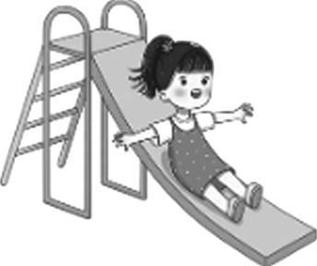
典例2 (2024届广东深圳人大附中月考)(多选)如图所示,游乐园里,质量为m的小女孩 从滑梯顶端由静止滑下。空气阻力不计,滑梯可等效为倾角为θ的斜面。已知小女孩滑 到滑梯底端的速率为v,滑梯顶端到地面的距离为h,重力加速度为g,下列判断正确的是 ( ) A.小女孩下滑过程中支持力做正功
CD
B.小女孩下滑过程受到的摩擦力与其反作用力总功为零
C.小女孩下滑过程中重力的平均功率为 mgv sin θ
D.小女孩刚下滑到底端时重力的瞬时功率为mgv sin θ

Slide 16
解析 小女孩下滑过程中受到的支持力与运动方向垂直,所以支持力不做功,A错误。 一对互成相互作用力的滑动摩擦力所做功的代数和不为0,B错误。小女孩下滑过程中 做匀变速直线运动,平均速度为 (点拨:匀变速直线运动的平均速度等于初、末速度之
和的一半),所以小女孩下滑过程中重力的平均功率为 mgv sin θ,C正确;小女孩刚下滑
到底端时重力的瞬时功率为mgv sin θ,D正确。

Slide 17
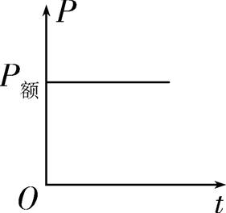
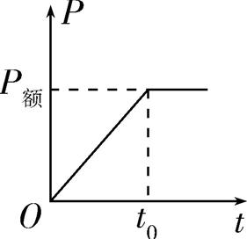
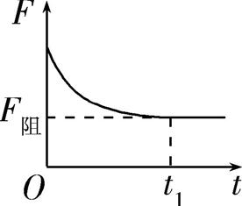
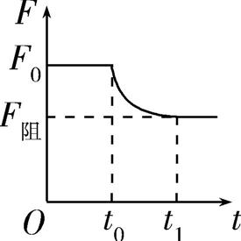
考点3 机车启动问题
两种启动方式
 | 以恒定功率启动 | 以恒定加速度启动
P-t 图像
F-t 图像

Slide 18
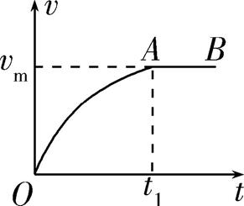
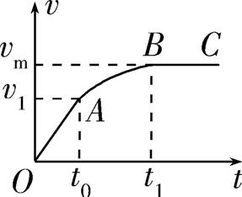
v-t 图像
OA段 过程 分析 | v↑⇒F= ↓⇒a= ↓ | a= 不变⇒F不变v↑⇒P=Fv ↑直到P=P_{额}=Fv₁
 | 运动性质:加速度减小的加速直 线运动 | 运动性质:匀加速直线运动,持续 时间t₀=

Slide 19
AB段 过程 分析 | F=F_{阻}⇒a=0⇒v_{m}= | v↑⇒F= ↓⇒a= ↓
 | 运动性质:以v _{m}做匀速直线运动 | 运动性质:加速度减小的加速直 线运动
BC段 | — | F=F_{阻}⇒a=0⇒以v_{m}= 做匀速直 线运动

Slide 20
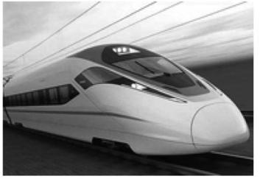
典例3 (2020天津,8,5分)(多选)复兴号动车在世界上首次实现速度350 km/h自动驾驶 功能,成为我国高铁自主创新的又一重大标志性成果。一列质量为m的动车,初速度为
v₀,以恒定功率P在平直轨道上运动,经时间t达到该功率下的最大速度v_{m},设动车行驶过
程所受到的阻力F保持不变。动车在时间t内( ) A.做匀加速直线运动
BC
B.加速度逐渐减小
C.牵引力的功率P=Fv_{m}
D.牵引力做功W= m - m

Slide 21
解析 对动车受力分析,由牛顿第二定律可得 -F=ma,可知a随v增大而减小,动车做加
速度减小的加速运动,A错误,B正确;当动车运动的速度达到最大速度v_{m}时,牵引力等于 阻力F,故P=Fv_{m},C正确;由动能定理可得W+W_{阻}= m - m ,D错误。

Slide 22
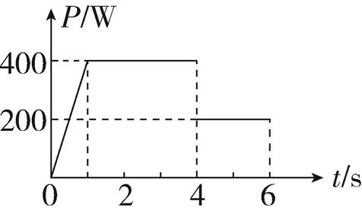
高考变式 (水平变竖直·图像分析)一提升装置把静置于水平地面上的重物竖直向上 提升的过程中,提升装置功率随时间变化的P-t图像如图所示。在t=1 s时,重物上升的速 度达到最大速度的一半,在t=3 s时,达到最大速度v_{m}=20 m/s,在t=6 s时,重物再次匀速上 升,取g=10 m/s²,不计一切阻力。下列说法正确的是 ( )
D
A.在0~1 s时间内,重物做加速度逐渐增大的运动
B.在t=1 s时,重物的加速度大小为20 m/s²
C.在t=6 s时,重物的速度大小为5 m/s
D.在0~6 s时间内,重物上升的高度为85 m

Slide 23
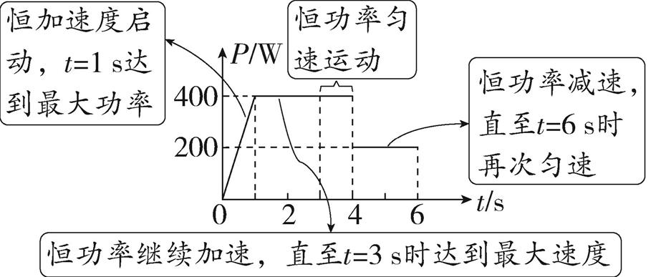
解题导引

Slide 24
解析 在0~1 s时间内,提升装置的功率P=Fv=Fat=F· t,功率P随时间t均匀增大,说
明重物所受合力不变,做匀加速运动,A错误。在t=3 s时,达到最大速度v_{m}=20 m/s后,重物 做匀速运动,则有P_{m}=Fv_{m}=mgv_{m},可得m=2 kg;在t=1 s时,重物的加速度a= ,其中F=
,联立解得a=10 m/s²,B错误。在t=6 s时,重物再次匀速上升,由P₆=Fv₆=mgv₆可得v₆=10
m/s,C错误。在0~1 s时间内重物做匀加速运动,则有h₁= a = ×10×1² m=5 m;在1~3 s时
间内,重物做加速度减小的加速运动,则有P_{m}t₂-mgh₂= m - m ,解得h₂=25 m;在3~
4 s时间内,重物做匀速运动,则有h₃=v_{m}t₃=20 m;在4~6 s时间内,重物做加速度逐渐减小的
减速运动,则有 t₄-mgh₄= m - m ,解得h₄=35 m;重物在0~6 s时间内,上升的高度h=
h₁+h₂+h₃+h₄=85 m,D正确。

Slide 25
提分关键·规律总结
机车启动问题三个重要关系式
(1)无论哪种启动方式,机车的最大速度都等于其匀速运动时的速度,即v_{m}= 。
(2)机车以恒定加速度启动的过程中,匀加速过程结束时,功率最大,但速度不是最大,v₁= <v_{m}= 。
(3)机车以恒定功率启动时,牵引力做的功W=P_{额}t。由动能定理得P_{额}t-F_{阻}x=ΔE_{k}。此式经 常用于求解机车以恒定功率启动过程的位移大小或运动时间。

Slide 26
第2节
动能定理及其应用

Slide 27
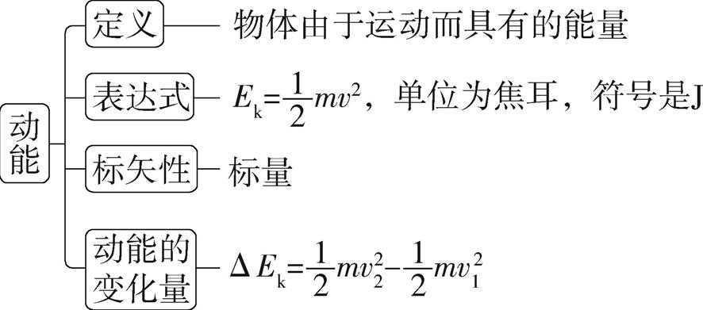
考点1 动能定理的理解和基本应用
1.动能

Slide 28
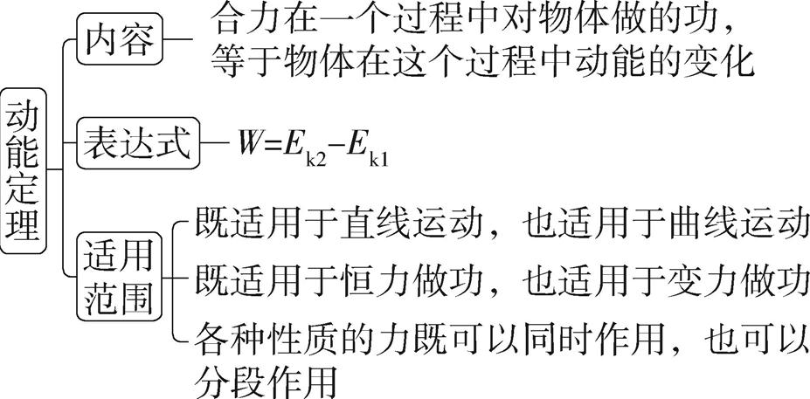
2.动能定理

Slide 29
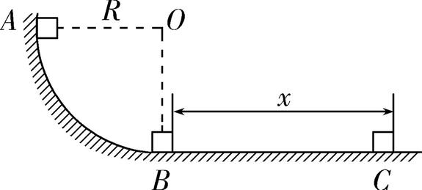
能力进阶
典例1 四分之一粗糙圆弧轨道的半径为0.45 m,底端与水平轨道平滑相切。有一质量 为0.2 kg的物体(可视为质点)自最高点A从静止开始下滑到圆弧最低点B。然后沿水平 轨道前进0.4 m到达C点停止。设物体与轨道间的动摩擦因数为0.5(g取10 m/s²),求:
(1)物体到达B点时的速度大小;
(2)物体在圆弧轨道上克服摩擦力所做的功。

Slide 30
答案 (1)2 m/s (2)0.5 J
解析 (1)物体从B运动到C的过程中,由动能定理得
-μmgx=0- m ,解得v_{B}=2 m/s。
(2)解法一:物体从A运动到B的过程,由动能定理得
mgR+W_{f}= m -0,解得摩擦力做的功W_{f}=-0.5 J,
则克服摩擦力做的功W_{克服}=0.5 J。
解法二:物体从A运动到C的过程,由动能定理
得mgR+W_{f}-μmgx=0,解得W_{f}=-0.5 J,则W_{克服}=0.5 J。

Slide 31
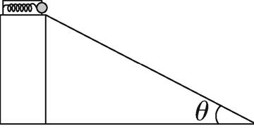
进阶1 (对“v²”的运用)如图所示,在倾角为θ的斜面顶端有一压缩的弹簧,弹簧将一 个小球弹射出去,若小球从斜面水平抛出的初动能为E₁,小球落到斜面上的动能为E₂。 不计空气阻力,下列结论正确的是 ( )
A.tan θ= B.tan θ=
D
C.tan θ= D.tan θ=

Slide 32
解析 根据题意,设小球落在斜面上时速度为v,竖直分速度为v_{y},则有v²= + 。小球的
初动能E₁= m ,落到斜面上时的动能E₂= mv²= m( + ),则有E₂-E₁= m 。设小球落
在斜面上时,速度与水平方向夹角为α,则有tan θ= tan α= × = = (熟
记平抛运动推论),D正确。

Slide 33
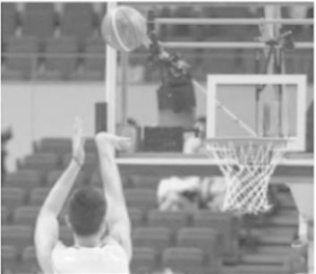
进阶2 (瞬时力做功)如图所示,篮球以与水平面成45°的倾角准确落入篮筐,假设运动 员投篮时在空中的速度恰好为零且投球点和篮筐正好在同一水平面上,投球点到篮筐 的水平距离为5 m。篮球质量约600 g,不考虑空气阻力,g取10 m/s²。根据以上数据,下 列说法正确的是( ) A.篮球投出后到达的最高点距篮筐的竖直距离为2.5 m
C
B.篮球进筐的速度为5 m/s
C.运动员投出篮球过程中,对篮球做的功约为15 J
D.从投球点到落入篮筐的过程中,篮球运动的时间为2 s

Slide 34
解析 篮球以与水平面成45°的倾角准确落入篮筐,则篮球进筐时,其水平速度v₀与竖直 速度v_{y}大小相等,设从投球点到落入篮筐的过程中,篮球运动的时间为t,则有v_{y}=g =v₀,x=
v₀t=5 m,联立解得t=1 s,v_{y}=v₀=5 m/s,则篮球进筐的速度大小v= =5 m/s,篮球投
出后到达的最高点距篮筐的竖直距离为h= =1.25 m,A、B、D错误。根据对称性可
知,运动员投出篮球时的速度大小v'=v=5 m/s,根据动能定理可得W= mv'²-0=15 J,则
运动员投出篮球过程中,对篮球做的功约为15 J,C正确。

Slide 35
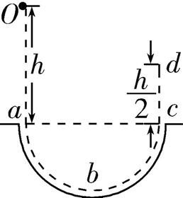
进阶3 (定性分析变力做功)(多选)冬奥会上有一种单板滑雪U型池项目,如图所示为U 型池示意图。半径R= h的半圆形池内各处粗糙程度相同,其中a、c在同一水平面,且b
为U型池最低点。某运动员从距a点正上方h高的O点自由下落,由左侧切线进入池中, 从右侧切线飞出后上升至最高位置d点(相对c点高度为 h)。不计空气阻力,重力加速
度为g,则运动员 ( )
BD
A.每次经过b点时重力的功率不同
B.第一次经过c点时的速度大小为
C.第一次经过b点时的速度大小为
D.从d向下返回一定能越过a点再上升一定高度

Slide 36
解析 运动员每次经过b点时速度均沿水平方向,重力的方向始终竖直向下,两者相互 垂直,所以在b点重力的功率始终等于0,A错误。运动员第一次从c点到达右侧最高点d 的过程中,由动能定理有- m =- mgh,解得v_{c}= ,B正确。运动员从O处自由下落,到
达d点,由动能定理有0= mgh+W_{f},解得W_{f}=- mgh,运动员第一次从a到c过程,半圆形池上
同一水平高度的两个位置处,其在左侧位置处的速度大于在右侧位置处的速度,即运动 员对左侧位置处的压力更大,受到的滑动摩擦力也更大,即运动员从O到b克服摩擦力做 的功W₁> mgh,运动员第一次从O到b,由动能定理有 m = mgh-W₁< mgh,可知v_{b}<

Slide 37
,C错误。运动员第一次从c到a过程,经过半圆形池上的同一位置时的速度大小都
比第一次从a到c过程中的速度小,受到的滑动摩擦力也更小,则第一次从c到a过程克服 摩擦力做的功W₂< mgh,运动员从d到a过程,由动能定理有 m = mgh-W₂>0,解得v_{a}>0,
即运动员可以越过a点继续上升,D正确。

Slide 38
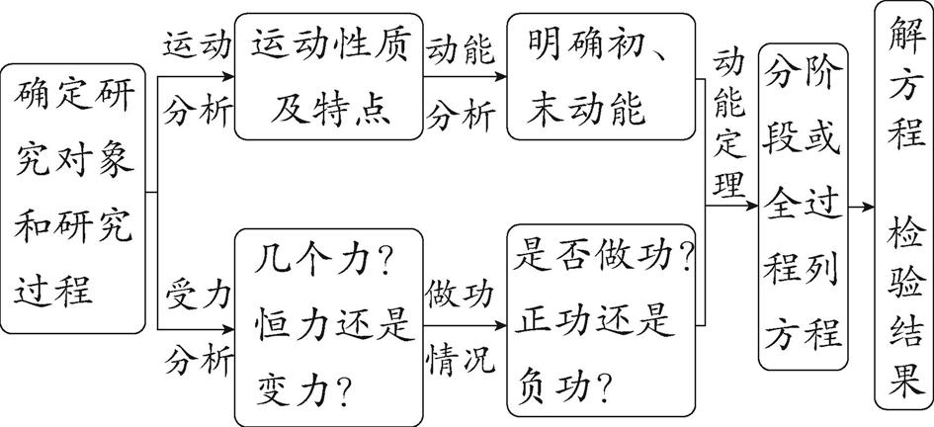
提分关键·规律总结
应用动能定理解题的一般步骤
动能是标量,动能定理是标量式,解题时不能分解动能。

Slide 39
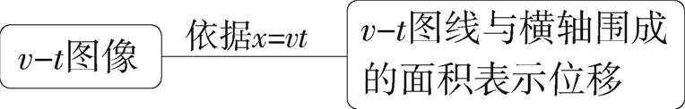
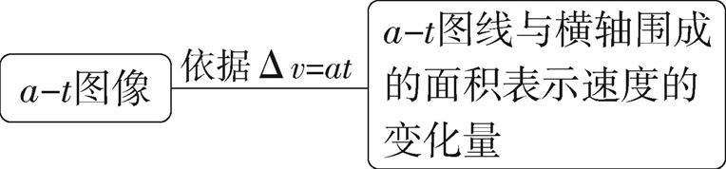
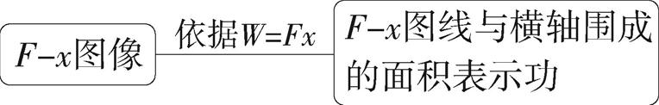
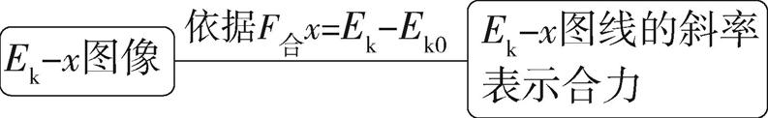

考点2 动能定理与图像结合的问题
常见图像的分析

Slide 40
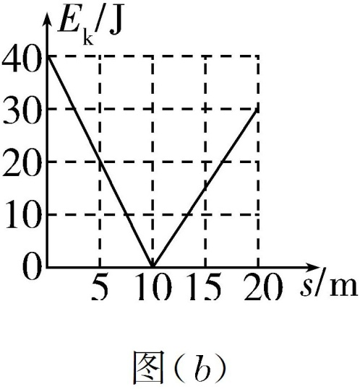
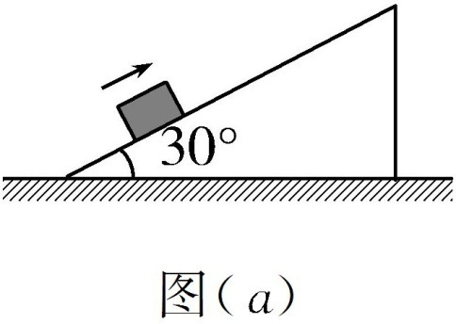
典例2 (2021湖北,4,4分)如图(a)所示,一物块以一定初速度沿倾角为30°的固定斜面上 滑,运动过程中摩擦力大小f恒定,物块动能E_{k}与运动路程s的关系如图(b)所示。重力加 速度大小取10 m/s²,物块质量m和所受摩擦力大小f分别为 ( )
A.m=0.7 kg,f=0.5 N B.m=0.7 kg,f=1.0 N
A
C.m=0.8 kg,f=0.5 N D.m=0.8 kg,f=1.0 N

Slide 41
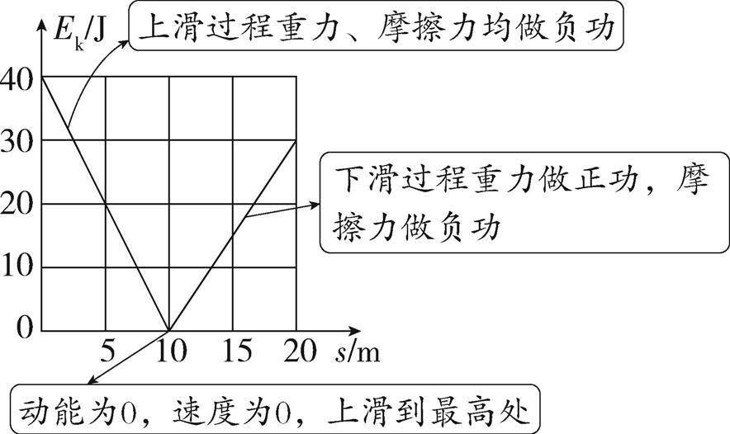
解题导引

Slide 42
解析 由题图(b)可知,物块在上滑过程中动能由E_{k1}=40 J变为0,说明物块上滑到s=10 m 时速度为零,则由动能定理得-mgh-fs=0-E_{k1};接下来返回到出发点时,动能变为E_{k2}=30 J, 则由动能定理得mgh-fs=E_{k2},h=s·sin 30°,联立解得m=0.7 kg,f=0.5 N,A正确。
一题多解 E_{k}-s图线的斜率表示物块受到的合力。上滑过程,物块做匀减速运动,斜率 的绝对值表示所受合力大小,即mg sin θ+f=4 N;下滑过程,物块做匀加速运动,斜率的绝 对值表示所受合力大小,即mg sin θ-f=3 N,联立解得m=0.7 kg,f=0.5 N,A正确。

Slide 43
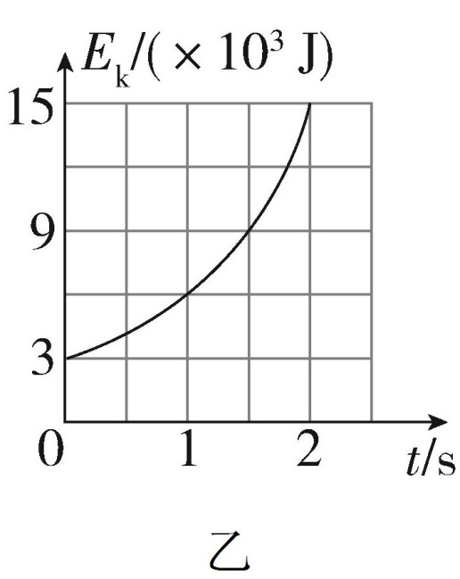
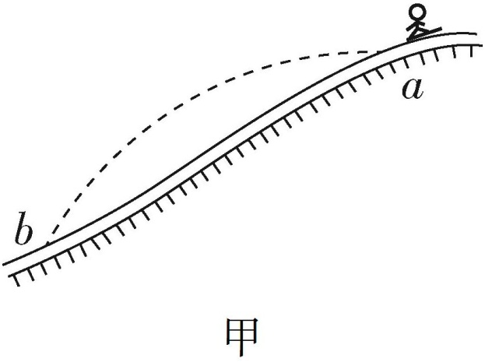
高考变式 (直线变曲线)跳台滑雪是一项深受勇敢者喜爱的滑雪运动。图甲为某跳台 滑雪运动员从跳台a处(长度可忽略不计)沿水平方向飞出,经2 s在斜坡b处着陆的示意 图,图乙为运动员从a运动到b时的动能E_{k}随时间t变化的关系图像。不计空气阻力作用, g=10 m/s²,下列说法正确的是 ( )
C
A.运动员的质量为50 kg
B.运动员到达b点时速度与水平方向夹角为45°
C.运动员从a运动到b,重力做功为12×10³ J
D.运动员离坡面最远的位置在ab的中垂线上

Slide 44
解析 由动能的定义式及题图乙可知运动员在t=0时动能为 m =3×10³ J,t=2 s时动能
为 m[ +(gt)²]=15×10³ J,联立解得v₀=10 m/s,m=60 kg,A错误。t=2 s时,运动员落在斜坡
上,速度与水平方向的夹角满足tan α= =2,即α≠45°,B错误。运动员从a运动到b,根据
动能定理有W_{G}=W_{合}=E_{kb}-E_{ka}=12×10³ J,C正确。运动员离坡面距离最远时,速度方向与坡 面平行,运动员的运动可分解为沿坡面和垂直坡面方向,垂直坡面方向的运动具有对称 性,沿坡面方向一直做匀加速直线运动,则运动员离坡面最远的位置不在ab的中垂线上, D错误。

Slide 45
微专题
10
动能定理在多过程运动中的应用

Slide 46
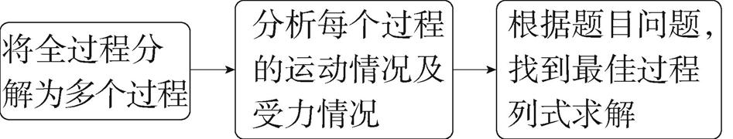
动能定理既适用于直线运动,也适用于曲线运动;既适用于恒力做功,也适用于变力做 功;既适用于单过程运动,也适用于多过程运动。
1.当物体运动涉及多个阶段和多个过程时,若题目要求计算某一中间物理量,需分阶段 列动能定理;若不需要研究运动的中间状态,可以对全程列动能定理,从而避开每个运动 过程的具体细节。
2.思路分析
点拨提醒 ①各阶段的衔接点起承前启后的作用。
②变力做功容易出错,需重点分析。

Slide 47
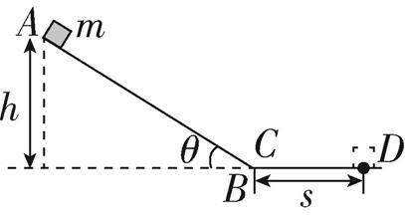
题型1 动能定理在“单向”多过程运动中的应用
典例1 (2024届陕西宝鸡期末)如图所示,ABCD是一条长轨道,其中AB段是倾角为θ的 斜面,CD段是水平的,BC段是与AB和CD都相切的一小段圆弧,其长度可以忽略不计。 一质量为m的滑块(可视为质点)在A点由静止释放,沿轨道滑下,最后停在D点,A、C之间 高度差为h,C、D之间距离为s。现用一方向始终与轨道平行的力推滑块,使它缓慢地由 D点推回到A点。滑块与轨道间的动摩擦因数为μ,重力加速度为g,则推力对滑块做的 功为( )
B
A.mgh B.2mgh
C.μmg D.μmgs+μmgh cot θ

Slide 48
解析 解法一 分阶段应用动能定理
设滑块滑到C点的速度为v_{C},从A到C过程运用动能定理有mgh-μmg cos θ· = m ,从
C到D过程运用动能定理有-μmgs=- m ,设推力对滑块做的功为W_{F},从D到A由动能定
理有W_{F}-μmgs-μmg cos θ· -mgh=0,联立上述方程解得W_{F}=2mgh,B正确。
解法二 全过程应用动能定理
从A到D全过程,由动能定理有mgh-μmg cos θ· -μmgs=0,从A到D再从D到A的过程,由
动能定理得W_{F}-2μmgs-2μmg cos θ· =0(初、末位置高度不变,重力做功为0),联立解得
W_{F}=2mgh,B正确。

Slide 49
典例2 如图所示为过山车的简易模型,由水平轨道和两个竖直平面内的圆弧轨道组 成,B、D分别是两个圆弧轨道的最低点,C、E分别是两个圆弧轨道的最高点,第一个圆 弧轨道的半径为R₁,第二个圆弧轨道的半径R₂=1.6 m。一个可视为质点、质量为m=1.0 kg的滑块,从水平轨道的左侧A点被弹射装置弹出,获得E₀=56 J的初动能,从A点开始沿 轨道向右运动,A、B间距L₁=6.0 m。滑块与水平轨道间的动摩擦因数μ=0.1,两个圆弧轨 道是光滑的且不重叠。重力加速度g=10 m/s²。
(1)求滑块第一次到达位置B时的速度v;
(2)若滑块恰好经过第一个圆弧轨道的最高点C,求其圆弧轨道的半径R₁;

Slide 50
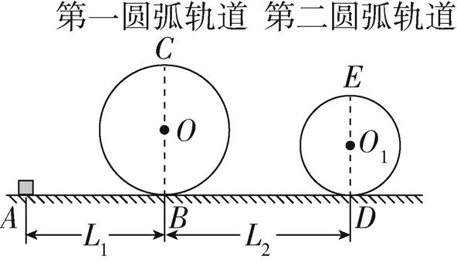
(3)在(2)问条件下,若B、D之间的距离L₂可以调节,保证滑块在第二个圆弧轨道中运动 时不会脱离轨道,求L₂的调节范围。

Slide 51
答案 (1)10 m/s (2)2 m (3)3.6 m<L₂≤10 m或34 m≤L₂<50 m
解析 (1)滑块从A到B过程,由动能定理有
mv²-E₀=-μmgL₁
解得v= =10 m/s。
(2)滑块恰好经过最高点C,设此时滑块的速度为v₁,有m =mg,解得v₁= ,滑块从最低
点B运动到最高点C的过程中,由动能定理有
m - mv²=-2mgR₁,解得R₁=2 m。
(3)情形一:设滑块恰好经过第二个圆弧轨道最高点E时的速度为v₂,有m =mg

Slide 52
解得v₂= =4 m/s
滑块从第一次经过位置B到位置E过程,由动能定理有
m - mv²=-μmgL₂-2mgR₂
联立解得L₂=10 m
则可调节使L₂≤10 m(圆弧轨道无摩擦,能经过最高点则能做完整的圆周运动,不脱离轨 道)
又因为圆弧轨道不重叠,L₂>R₁+R₂=3.6 m,则有3.6 m<L₂≤10 m。
情形二:滑块恰好到达与第二个圆弧轨道圆心O₁等高的F点,滑块从第一次经过位置B到 位置F过程,由动能定理有

Slide 53
0- mv²=-μmgL₂-mgR₂
联立解得L₂=34 m,则可调节使L₂≥34 m
若滑块恰好到达第二个圆弧轨道圆心O₁的正下方D点,滑块从第一次经过位置B到位置 D过程,由动能定理有
0- mv²=-μmgL₂
联立解得L₂=50 m,则可调节使L₂<50 m。
要保证滑块在此情形下在第二个圆弧轨道中运动时不会脱离轨道,有34 m≤L₂<50 m。
综上所述,L₂的调节范围为3.6 m<L₂≤10 m或34 m≤L₂<50 m。

Slide 54
题型2 动能定理在往复运动中的应用
1.往复运动的特性是什么?
物体的运动过程具有重复性、往返性,描述运动的物理量多数是变化的,而且重复的次 数又往往是无限或者难以确定的。
2.往复运动中特殊的物理量是什么?
路程。往复运动的路程不再与位移相等,使得利用运动学公式解题复杂烦琐。
3.哪些力做的功与路程无关或相关?
(1)无关:重力。重力做功只与初、末位置有关,与路径和路程无关。
(2)相关:滑动摩擦力(或其他阻力)。克服摩擦力做的功W_{f}=fs,s为路程。
4.动能定理的便捷性体现在哪里?
动能定理只涉及物体的初、末状态,可简化运动过程中的分析。

Slide 55
典例3 (2024届山东济宁嘉祥一中期中)如图所示,在竖直平面内,长为L、倾角θ=37°的 粗糙斜面AB下端与半径R=1 m的光滑圆弧轨道BCDE平滑相接于B点,C点是轨道最低 点,D点与圆心O等高。现有一质量m=0.1 kg的小物体从斜面AB上端的A点无初速度下 滑,恰能到达圆弧轨道的D点。若物体与斜面之间的动摩擦因数μ=0.25,不计空气阻力,g 取10 m/s²,sin 37°=0.6,cos 37°=0.8,求:
(1)斜面AB的长度L;
(2)物体第一次通过C点时的速度大小 ;
(3)物体经过C点时,轨道对它的最小支持力F_{Nmin};

Slide 56
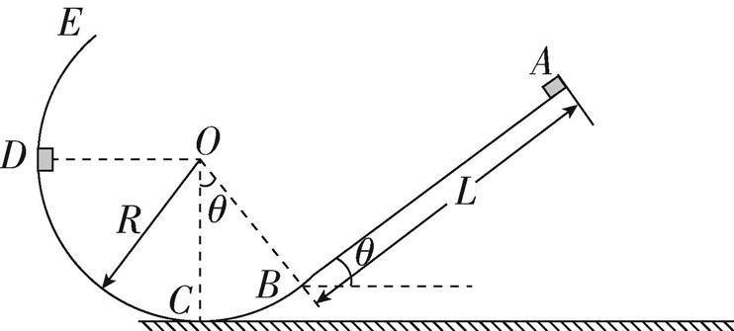
(4)物体在粗糙斜面AB上滑行的总路程s_{总}。

Slide 57
答案 (1)2 m (2)2 m/s (3)1.4 N (4)6 m
解析 (1)A到D过程,根据动能定理有
mg(L sin θ-R cos θ)-μmgL cos θ=0
解得L=2 m。
(2)物体从A到第一次通过C点过程,根据动能定理有
mg(L sin θ+R-R cos θ)-μmgL cos θ= m
解得 =2 m/s。
(3)物体经过C点速度最小时,对应轨道对它有最小支持力,故它将在B点所在高度以下 运动

Slide 58
从B到C有mg(R-R cos θ)= m
根据牛顿第二定律有F_{Nmin}-mg=m ,
解得F_{Nmin}=1.4 N。
(4)物体最终经过B点时速度为0,对全过程应用动能定理有mgL sin θ-μmgs_{总} cos θ=0
解得s_{总}=6 m。

Slide 59
机械能守恒定律及其应用
第3节

Slide 60
考点1 机械能守恒的判断
一、重力势能
1.重力做功的特点:物体运动时,重力对它做的功只跟它的起点和终点的位置有关,而跟
物体运动的路径无关。
2.重力势能的表达式:E_{p}=mgh(h是物体相对于参考平面的高度)。
3.重力势能的变化与重力做功的关系
重力对物体做多少正功,物体的重力势能就减少多少;重力对物体做多少负功,物体的重 力势能就增加多少,即W_{G}=-ΔE_{p}。
二、弹性势能
1.表达式:E_{p}= kx²(x是相对弹簧原长的形变量)。

Slide 61
2.弹力做功与弹性势能变化的关系:弹力做正功,弹性势能减少;弹力做负功,弹性势能
增加。
三、机械能守恒定律
1.内容:在只有重力或弹力做功的物体系统内,动能与势能可以互相转化,而总的机械能 保持不变。
2.表达形式
(1)守恒观点:E₁=E₂或E_{p1}+E_{k1}=E_{p2}+E_{k2} (需选取零势能面)。
(2)转化观点:ΔE_{k}+ΔE_{p}=0(动能与势能间的转化)。
(3)转移观点:ΔE_{A}+ΔE_{B}=0(系统内物体间机械能的转移)。
点拨提醒 机械能守恒是指整个过程中系统机械能保持不变,而非仅初、末状态机械 能相等。

Slide 62

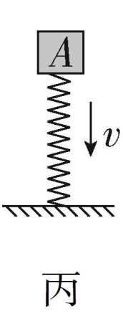
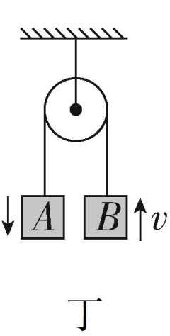
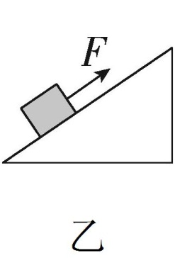
即练即清
判断正误,正确的打√,错误的打✕。
(不计摩擦、空气阻力及滑轮的质量)
(1)甲图中,火箭升空的过程中,若匀速升空,机械能守恒,若加速升空,机械能不守恒 ( )
(2)乙图中,物块在外力F的作用下匀减速上滑,物块的机械能守恒 ( )
(3)丙图中,物块A以一定的初速度将弹簧压缩的过程中,物块A的机械能守恒 ( )
(4)丁图中,轻绳跨过定滑轮连接物块A、B,物块A加速下落,物块B加速上升的过程 中,A、B组成的系统机械能守恒 ( )
✕
✕
✕
√

Slide 63
总结归纳 判断机械能守恒的三种方法
条件分析法 | 能量转化法 | 特殊情境法
只有重力和系统内弹力做功,没 有其他力做功 | 只有系统内物体间动能和势能的 相互转化,系统内无机械能与其 他形式能的转化 | 绳子突然绷紧、物体间非弹性碰 撞等特定情境,机械能不守恒

Slide 64
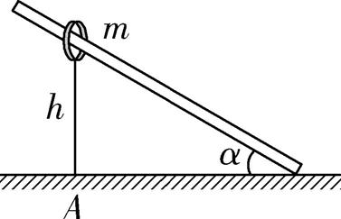
考点2 单物体的机械能守恒问题
典例1 如图所示,固定的倾斜光滑杆上套有一个质量为m的圆环,圆环与一橡皮绳相 连,橡皮绳的另一端固定在地面上的A点,橡皮绳竖直时处于原长且离A点高度为h。让 圆环由静止沿杆滑下,滑到杆的底端时速度为0。重力加速度为g。在圆环下滑过程中 ( )
C
A.圆环的机械能守恒
B.橡皮绳的弹性势能一直增大
C.橡皮绳的弹性势能增加了mgh
D.橡皮绳再次达到原长时圆环动能最大

Slide 65
解析 圆环沿杆滑下,滑到杆的底端的过程中只有两个力对圆环做功,即圆环受到的重 力和橡皮绳的拉力,所以圆环的机械能不守恒,但圆环和橡皮绳组成的系统(以下简称 系统)机械能守恒,A错误;橡皮绳的弹性势能随橡皮绳的伸长量的变化而变化,由题图 知橡皮绳先变松弛后被拉伸,故橡皮绳的弹性势能先不变后增大,B错误;圆环下滑过程 中系统的机械能守恒,圆环的重力势能减小了mgh,动能变化量为0,则圆环的机械能减 少了mgh,圆环的机械能的减少量等于橡皮绳的弹性势能增加量,橡皮绳的弹性势能增 加了mgh,C正确;圆环开始下滑至橡皮绳再次达到原长的过程中动能一直增大,但此时 圆环动能不是最大,因为当沿杆方向重力的分力大于橡皮绳弹力的分力时,圆环会继续 加速,故当沿杆方向合力为零时,圆环的动能最大,D错误。

Slide 66
提分关键·规律总结
判断机械能守恒的“两点”注意
(1)系统机械能守恒时,机械能一般在系统内物体间转移,其中的单个物体机械能不一定 守恒。
(2)机械能守恒的条件绝不是合力做的功等于零,更不是合力等于零,而是只有重力和系 统内弹力做功。

Slide 67
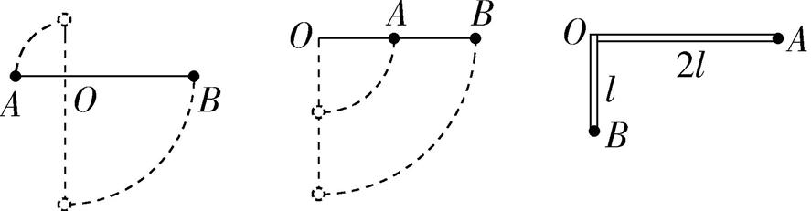
考点3 系统的机械能守恒问题
1.不含弹簧的物体系统
(1)轻杆连接的物体系统图例及三大特点
①转动时两物体角速度相等。
②杆对物体的作用力不一定沿杆的方向,杆能对物体做功,单个物体机械能不一定守恒。
③对于杆和物体组成的系统,忽略空气阻力和各种摩擦且只有重力和杆的弹力对物体 A、B做功,则系统机械能守恒。

Slide 68
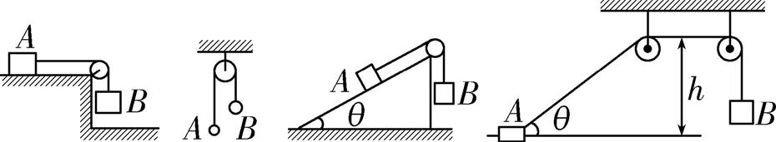
(2)轻绳连接的物体系统图例及三点提醒
①分清两物体是速度大小相等,还是沿绳方向的分速度大小相等。
②抓住两物体的位移大小关系或竖直方向高度变化的关系。
③对于单个物体,一般绳上的力要做功,机械能不守恒;但对于绳连接的系统,只有重力 和系统内绳的拉力做功,其他力不做功,则机械能守恒。
2.含轻弹簧的物体系统
(1)含轻弹簧的物体系统在只有系统内弹簧弹力和重力做功时,物体的动能、重力势能 和弹簧的弹性势能之间相互转化,物体和弹簧组成的系统机械能守恒。

Slide 69
(2)弹簧弹力做的功与弹簧弹性势能的关系为W_{弹}=E_{p1}-E_{p2},且弹簧弹力做功与路径无关, 只与初、末状态弹簧形变量的大小有关。
(3)由两个或两个以上的物体与弹簧组成的系统,当弹簧形变量最大时,弹簧两端连接的 物体具有相同的速度(或沿弹簧方向的分速度相同);弹簧处于自然长度时,弹簧弹性势 能最小(为零)。

Slide 70
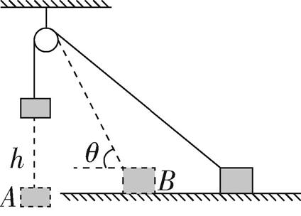
能力进阶
典例2 (2025届山东济南开学考)如图所示,物块A用不可伸长的轻绳绕过轻质光滑定 滑轮与置于光滑水平面上的物块B连接,物块A、B的质量均为m,施加外力使物块A、B 保持静止,此时轻绳恰好处于伸直状态。某时刻撤去外力,两物块同时由静止开始运动, 当物块A下落高度为h时,其加速度大小为a,方向竖直向下,此时连接物块B的轻绳与水 平方向的夹角为θ,整个过程物块B始终未离开水平面,已知重力加速度为g。不计空气 阻力,当物块A下落高度为h时,下列说法正确的是 ( )
D
A.物块B的加速度大小为
B.物块B的加速度大小为(g+a) cos θ
C.物块A的速度大小为
D.物块A的速度大小为

Slide 71
解析 对物块A,根据牛顿第二定律有mg-T=ma,对物块B,根据牛顿第二定律有T cos θ= ma_{B},联立解得a_{B}=(g-a) cos θ,A、B错误;对物块A、B及轻绳组成的整体,根据机械能守恒 定律有mgh= m + m ,物块A和B的速度大小关系为v_{A}=v_{B} cos θ,联立解得v_{A}=
,C错误,D正确。

Slide 72
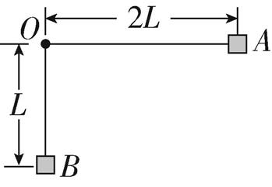
进阶1 (轻杆关联)可视为质点、质量分别为m和2m的物块A、B用“L”形轻质直角 支架连接,支架的两直角边OA、OB的长度分别为2L和L,支架可以绕连接处O无摩擦地 自由转动。将直角边OA水平静止释放,已知重力加速度为g。求物块B的最大速度v。

Slide 73
答案
解析 物块A、B围绕O点做圆周运动,任意时刻两者的角速度ω相等,它们的线速度大 小之比v_{A}∶v_{B}=2∶1。物块B有最大速度v时,物块A有最大速度2v,设此时OB与竖直方向 的夹角为θ。对于A和B构成的系统,由机械能守恒定律有
m×(2v)²+ ×2mv²=mg×2L sin θ-2mgL(1-cos θ),
化简可得v²= ,当θ=45°时,物块B的速度有最大值且最大值为v=
。

Slide 74
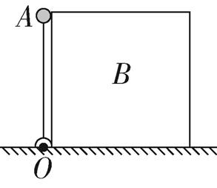
进阶2 (接触关联)如图所示,长度为L的轻杆上端连着一质量为m的小球A(可视为质 点),杆的下端用铰链连接于水平地面上的O点。置于同一水平地面上的立方体B恰与A 接触,立方体B的边长为L,质量为4m,重力加速度为g。若A、B之间光滑,B与地面间光 滑,则( ) A.A、B分离时,二者加速度相等
D
B.A、B分离时,B的速度为
C.A落地前最大速度为
D.A落地前最大加速度为 g

Slide 75
解析 设杆与地面夹角为θ时,A、B分离,根据机械能守恒定律有mgL(1-sin θ)= m +
×4m ,对A,根据牛顿第二定律有mg sin θ=m ,结合关联速度可知v_{A} sin θ=v_{B}(刚分离时
二者垂直接触面方向速度相等),联立解得v_{A}= ,v_{B}= ,θ= ,A、B分离时,二者水平
方向加速度为0,但A还存在竖直方向加速度,A、B错误。A与B分离后继续向下运动的 过程中机械能守恒(受重力与杆对A的弹力,但弹力不做功),则 m +mgL sin θ= mv²,解
得A落地前最大速度为v= ,C错误。A落地前瞬间的向心加速度为a_{n}= ,根据运动
的合成可知A落地前最大加速度为a= = g(此时A速度最大,向心加速度最大,
切向加速度为g),D正确。

Slide 76

进阶3 (含弹簧连接体)(多选)如图所示,固定斜面的倾角为30°,一劲度系数为k的轻质 弹簧,下端固定在斜面底端,上端与质量为m的小球甲相连,弹簧与斜面平行。一条不可 伸长的轻绳绕过斜面顶端的轻质定滑轮,一端连接小球甲,另一端连接一轻质挂钩。开 始时各段绳子都处于伸直状态,小球甲静止在A点。现在挂钩上挂一质量也为m的小球 乙,并从静止释放小球乙,当弹簧第一次恢复原长时小球甲运动到B点(图中未画出),一 段时间后,小球甲到达最高点C。不计一切摩擦,弹簧始终在弹性限度内,甲不会和定滑 轮相碰,乙不会和地面相碰,重力加速度为g,则下列说法正确的是( )
AC
A.BC=3AB
B.小球甲从A点运动到C点,弹簧弹性势能的变化量为
C.小球甲从A点运动到C点的过程中,最大速度为
D.若小球甲到达最高点C时绳子恰好断开,则小球甲回到A点时速度恰好为零

Slide 77
解析 小球甲静止在A点时,由平衡条件有mg sin 30°=kx₁,挂上小球乙并从静止释放小 球乙后,甲、乙小球做简谐运动,甲、乙、轻绳、挂钩与弹簧构成的系统机械能守恒。 设小球甲运动的平衡位置为O点。在O点,对小球甲有T=mg sin 30°+kx₂,其中T为此时轻 绳的拉力,大小等于小球乙的重力,即T=mg,解得x₁=x₂= ,根据简谐运动的对称性,有
AO=AB+BO=x₁+x₂=OC,则有BC=BO+OC= =3AB,A正确。小球甲从A点运动到C点过
程中,对系统根据机械能守恒定律有ΔE_{p}=mg×2(x₁+x₂)-mg×2(x₁+x₂)sin 30°,解得ΔE_{p}= ,B错误。小球甲运动到平衡位置O点时速度最大,由于A点与O点对应弹簧的形变 量相等,弹性势能相等,则对系统根据机械能守恒定律有mg(x₁+x₂)= ×2m +mg(x₁+x₂)sin

Slide 78
30°,解得v_{m}= ,C正确。若小球甲到达最高点C时绳子恰好断开,对小球甲与弹簧构
成的系统,根据机械能守恒定律有ΔE_{p}+mg×2×(x₁+x₂)sin 30°= mv²,则小球甲回到A点时
速度一定不为零,D错误。

Slide 79

进阶4 (多物体连接体)某同学设计了如图所示的装置,在轻质滑轮组上,用轻绳连接的 三个物体a、b、c在外力作用下均保持静止。撤去外力后,a、b以相同加速度下落,同 时落入容器P中。不计一切阻力,在a、b落入P前的运动过程中( ) A.a、c位移大小之比为1∶2
B.b、c加速度大小之比为1∶2
C.a、c构成的系统机械能守恒
D.c增加的机械能等于a减小的机械能的1.5倍
D

Slide 80
解析 由于a、b以相同加速度下落,同时落入容器P中,即a、b的位移相等,设位移大小 为x₀,根据题图可知,当a、b同时下移x₀时,a、b上方的轻绳的总长度增加3x₀(a上方有两 股绳,增加2x₀),即c位移大小为3x₀,即a、c位移大小之比为1∶3,A错误。根据x= at²解得
a= ,可知b、c加速度大小之比为1∶3,B错误;对a、b、c、轻滑轮和轻绳构成的系统
分析可知,该系统机械能守恒,由于轻绳对b做负功,则b的机械能减小,可知a、c构成的 系统的机械能增大,C错误;该系统中,绳对物体做的功等于机械能的变化量,同一根轻绳 力的大小处处相等,设为F_{T},绳的张力对a做负功,a的机械能减小,绳的张力对c做正功,c 的机械能增大,根据功能关系可知c增加的机械能与a减小的机械能大小分别为E_{c}=F_{T}·3x₀,
E_{a}=2F_{T}·x₀,解得 =1.5,D正确。

Slide 81

提分关键·方法提升
系统的机械能守恒问题的解题思路

Slide 82
第4节
功能关系 能量守恒

Slide 83

考点1 常见的功能关系的理解和应用
1.对功能关系的理解
功是能量转化的量度,做功的过程就是能量转化的过程,不同形式的能量发生相互转化 是通过做功来实现的。做功的多少与能量转化的多少在数值上相等。
2.力学中常见的功能关系

Slide 84

即练即清
判断正误,正确的打√,错误的打✕。
如图所示,在电梯中的斜面上放置了一滑块,在电梯加速上升的过程中,滑块相对斜面静 止,则在该过程中 (1)斜面对滑块的摩擦力对滑块做的功等于动能的增加量 ( )
(2)斜面对滑块的弹力对滑块做的功小于滑块增加的机械能 ( )
(3)斜面对滑块的弹力对滑块做的功等于滑块增加的重力势能 ( )
(4)滑块所受合力对滑块做的功等于滑块增加的机械能 ( )
✕
√
✕
✕

Slide 85
典例1 (2023浙江1月,4,3分)一位游客正在体验蹦极,绑上蹦极专用的橡皮绳后从跳台 纵身而下。游客从跳台下落直到最低点过程中( )
A.弹性势能减小
B.重力势能减小
C.机械能保持不变
D.绳一绷紧动能就开始减小
B

Slide 86
解析 游客下落过程中,橡皮绳绷紧后,形变增大、弹性势能增大,A错误;此过程中重力 做正功,重力势能减小,B正确;对游客,该过程中有除重力以外的力对游客做功,故机械 能不守恒,C错误;绳恰好绷紧时,游客所受合力仍向下,速度仍会增大,动能并未开始减 小,D错误。

Slide 87

高考变式 (定性到定量)现有一质量为m的滑雪运动员从一定高度的斜坡自由下滑。 如果运动员在下滑过程中受到的阻力恒定,斜坡倾角为30°,运动员滑至坡底的过程中, 其机械能和动能随下滑距离s变化的图像如图所示,重力加速度g=10 m/s²,下列说法正 确的是 ( ) A.运动员下滑过程中只有重力做功
B
B.运动员下滑过程中受到的阻力为60 N
C.运动员下滑时加速度的大小为5 m/s²
D.不能计算出运动员质量m的大小

Slide 88
解析 运动员下滑过程中机械能发生变化,则除了重力做功之外必然还有其他力做功, A错误。运动员下滑过程中所受支持力不做功,则阻力做的功等于机械能的变化量,即 ΔE=-F_{f}s,解得受到的阻力F_{f}= =60 N,B正确。下滑到底端时的动能E_{k}= mv²=240 J,v²
=2as,mg sin 30°-F_{f}=ma,联立解得运动员下滑时加速度的大小a=4 m/s²,m=60 kg,C、D错 误。

Slide 89
考点2 能量守恒定律的理解和应用
1.定义:能量既不会凭空产生,也不会凭空消失,它只能从一种形式转化为其他形式,或者 从一个物体转移到别的物体,在转化或转移的过程中,能量的总量保持不变。
2.对能量守恒定律的两点理解
(1)某种形式的能量减少,一定存在其他形式的能量增加,且减少量和增加量一定相等。
(2)某个物体的能量减少,一定存在其他物体的能量增加,且减少量和增加量一定相等。

Slide 90

典例2 如图所示,倾角θ=30°的粗糙斜面固定在地面上,长为l、质量为m、粗细均匀、 质量分布均匀的软绳置于斜面上,其上端与斜面顶端平齐,重力加速度为g。用细线将 物块与软绳连接,物块由静止释放后向下运动,直到软绳刚好全部离开斜面(此时物块 未到达地面),在此过程中 ( ) A.物块的机械能逐渐增加
B
B.软绳的重力势能共减少了 mgl
C.物块与软绳减少的重力势能之和等于软绳克服摩擦力所做的功
D.软绳减少的重力势能大于其增加的动能与克服摩擦力所做的功之和

Slide 91
解析 物块克服细线的拉力做功,其机械能逐渐减少,A错误。软绳重力势能减少量ΔE_{p减}
=mg· -mg· sin θ= mgl(分析有质量的软绳重力势能的变化时要关注其重心位置的
变化),B正确。整个运动过程中,由功能关系结合能量守恒对系统有W_{G物}+W_{G绳}=E_{k物}+E_{k绳} +W_{克服摩擦},对软绳有W_{T}+W_{G绳}=E_{k绳}+W_{克服摩擦},物块与软绳减少的重力势能之和,等于物块和 软绳动能增加量与软绳克服摩擦力做功之和,软绳重力势能的减少量小于其动能的增 加量与克服摩擦力所做功的和,C、D错误。

Slide 92

提分关键·方法提升
应用能量守恒定律解题的步骤

Slide 93
微专题
11
动力学和能量观点相结合的两类典型模型

Slide 94

题型1 传送带模型
如图所示,传送带在电动机带动下,始终以速度v匀速转动。将质量为m的墨块轻放 在水平传送带上(初速度可忽略不计)。墨块与传送带间的动摩擦因数为μ,传送带足 够长,重力加速度为g。

Slide 95


1.动力学分析
2.能量分析

Slide 96

能力进阶
典例1 (2024届辽宁沈阳育才学校二模)(多选)如图,水平传送带一直以速度v₁=6 m/s顺 时针转动,小物体P、Q质量均为1 kg,由跨过定滑轮且不可伸长的轻绳相连,t=0时刻P在 传送带左端具有向右的速度v₂=10 m/s,P与定滑轮间的绳水平,不计定滑轮质量和摩 擦。小物体P与传送带之间的动摩擦因数μ=0.6,传送带水平长度L=15 m,绳足够长,g=
10 m/s²。关于小物体P的描述正确的是 ( )
ACD
A.小物体P从传送带左端离开传送带
B.小物体P在传送带上运动的全过程中,加速度一直不变
C.小物体P向右运动的过程中在传送带上留下的划痕长度为9 m
D.小物体P向右运动的过程中和传送带之间因摩擦产生的热量是60 J

Slide 97
解析 t=0时刻对P、Q整体分析,由牛顿第二定律有mg+μmg=2ma₁,得物体P的加速度a₁ =8 m/s²,方向向左,物体P与传送带共速时的位移为x₁= =4 m,共速后,根据牛顿第二
定律有mg-μmg=2ma₂(共速后摩擦力反向),得a₂=2 m/s²,物体P减速至零的位移为x₂= =
9 m,由于x₁+x₂<L,小物体P从传送带左端离开传送带,A正确,B错误。t=0时刻到与传送 带共速,划痕长度为l₁=x₁-v₁ =1 m,共速至P减速为零的过程,划痕长度为l₂=v₁ -x₂=
9 m,则小物体P向右运动的过程中,在传送带上留下的划痕长度为Δl=l₂=9 m(以物体P在 传送带上初始位置为参考点,物体P先向右运动,后向左运动,要考虑划痕重复),C正确。
小物体P向右运动的过程中和传送带之间因摩擦产生的热量是Q=μmg(l₁+l₂)=60 J,D
正确。

Slide 98


进阶 (倾斜传送·结合图像)(2024届湖南常德一中月考三)在物流货场,广泛应用着传 送带搬运货物,如图甲所示,倾角为37°的传送带以恒定速度逆时针转动,在传送带顶端A 处无初速度释放一个质量为m=2 kg的货物(可视为质点),经过2 s到达传送带的B端。货 物与传送带的速度随时间变化图像如图乙所示,g=10 m/s²,sin 37°=0.6,cos 37°=0.8。下 列说法正确的是 ( )
D
A.A、B两点相距15 m
B.货物与传送带间的动摩擦因数为
C.货物从A运动到B过程中,传送带对货物做的功为48 J
D.货物从A运动到B过程中,货物与传送带摩擦产生的热量为48 J

Slide 99

解题导引

Slide 100
解析 v-t图线与时间轴围成的面积表示位移,则根据图乙可得货物运动总的位移x=
×1 m+ ×1 m=16 m,即A、B两点相距16 m,A错误。v-t图线的斜率绝对值表示货物
的加速度大小,则由图乙可得0~1 s内加速度为a= = m/s²=10 m/s²,前1 s由牛顿第
二定律可得mg sin 37°+μmg cos 37°=ma,代入数值可求得μ=0.5,B错误。摩擦力F_{f}=μmg cos θ=8 N,前1 s摩擦力做功W₁= F_{f}v₁t₁=40 J,在1~2 s内摩擦力做功W₂=-88 J,摩擦力对货
物做的总功W=W₁+W₂=-48 J,C错误。由图像知,0~1 s内相对位移大小Δx₁= m=5 m,1~2 s内相对位移大小Δx₂= m=1 m,则全程相对
路程为Δx=Δx₁+Δx₂=6 m,货物与传送带摩擦产生的热量为Q=μmg cos 37°Δx=48 J,
D正确。

Slide 101
题型2 滑块-木板模型
1.动力学分析
对滑块和木板进行受力分析,利用牛顿第二定律计算各自的加速度,分析滑块和木板的 运动时间、速度关系和位移关系。可以画出滑块和木板的速度随时间变化的图像,帮 助分析和理解二者的相对运动情况。
2.能量分析
(1)对于滑块与木板相对静止的过程:由于相对位移为零,故滑块与木板所受的一对静摩
擦力做功不产生内能。
(2)对于滑块与木板相对滑动的过程
①利用动能定理和功能关系分析滑块和木板各自的能量,分析系统能量的转化和转移。

Slide 102

②注意区分三个位移(如图所示)
a.计算摩擦力对滑块做功时,用滑块相对地面的位移x_{m};
b.计算摩擦力对木板做功时,用木板相对地面的位移x_{M};
c.计算滑块和木板间因摩擦产生的热量时,用滑块相对木板的位移Δx。

Slide 103

典例2 如图所示,水平地面上有一足够长的木板,长木板的质量为m₁=2 kg,长木板的左 端放有一质量为m₂=1 kg的小铁块(可视为质点),已知木板与地面间的动摩擦因数为μ₁= 0.1,铁块与木板间的动摩擦因数为μ₂=0.5,最大静摩擦力等于滑动摩擦力,木板与铁块均 静止。现施加一水平向右的力F作用在铁块上(重力加速度g=10 m/s²)。
(1)当作用力为F₁=4 N时,求作用3 s后铁块的速度大小和3 s内因摩擦产生的内能。
(2)当作用力为F₂=8 N时,求作用3 s后铁块的速度大小和3 s内因摩擦产生的内能。

Slide 104
答案 (1)1 m/s 4.5 J (2)9 m/s 58.5 J
解析 (1)①F₁=4 N时铁块与木板发生相对滑动了吗?
木板与地面之间的最大静摩擦力为f_{1m}=μ₁(m₁+m₂)g=3 N<4 N
铁块与木板之间的最大静摩擦力为f_{2m}=μ₂m₂g=5 N>4 N
故铁块与木板不会发生相对滑动,二者相对静止对地发生滑动,对整体应用牛顿第二定 律有F₁-f_{1m}=(m₁+m₂)a
代入数据解得a= m/s²
3 s后铁块的速度大小v=at=1 m/s。
②铁块与木板之间的静摩擦力做功吗?静摩擦力做功会产生内能吗?

Slide 105
铁块与木板之间相对静止时有静摩擦力,铁块和木板之间没有相对位移,一对静摩擦力 做功的代数和为0,故不会产生内能。木板与地面之间的滑动摩擦力做功产生内能,木 板相对地面的位移为x= at²=1.5 m
因摩擦产生的内能Q=f_{1m}x=4.5 J。
(2)当F₂=8 N时,铁块与木板之间发生相对滑动,对铁块有
F₂-μ₂m₂g=m₂a₂
解得a₂=3 m/s²
3 s末铁块的速度大小v₂=a₂t=9 m/s
3 s内铁块的位移x₂= a₂t²=13.5 m

Slide 106
对木板有μ₂m₂g-μ₁(m₁+m₂)g=m₁a₁,解得a₁=1 m/s²
3 s末木板的速度大小v₁=a₁t=3 m/s
3 s内木板的位移x₁= a₁t²=4.5 m。
③系统因摩擦产生的内能如何求?
解法一:由功能关系可知,铁块与木板之间因摩擦产生的内能Q₁=f_{2m}(x₂-x₁)=45 J
木板与地面之间因摩擦产生的内能Q₂=f_{1m}x₁=13.5 J
整个系统因摩擦产生的总内能Q_{总}=Q₁+Q₂=58.5 J。
解法二:F₂做的功等于系统动能的增加量和因摩擦力做功产生的内能之和,即F₂x₂= m₁
+ m₂ +Q_{总}
解得Q_{总}=58.5 J。

Slide 107

典例3 一块质量为M、长为l的长木板A静止放在光滑的水平面上,质量为m的物体B (可视为质点)以初速度v₀从左端滑上长木板A的上表面并从右端滑下,该过程中,物体B 的动能减少量为ΔE_{kB},长木板A的动能增加量为ΔE_{kA},A、B间因摩擦产生的热量为Q,下 列说法正确的是 ( )
A.A、B组成的系统动量、机械能均守恒
B.ΔE_{kB}、ΔE_{kA}、Q的值可能为ΔE_{kB}=7 J,ΔE_{kA}=2 J,Q=5 J
B
C.ΔE_{kB}、ΔE_{kA}、Q的值可能为ΔE_{kB}=5 J,ΔE_{kA}=3 J,Q=2 J
D.若增大v₀和长木板A的质量M,B一定会从长木板A的右端滑下,且Q将增大

Slide 108

解题导引 试用图像法结合选项,定性分析。
解析 A、B组成的系统所受合力为零,因此动量守恒;而A、B之间存在摩擦生热,故系 统机械能不守恒,A错误。画出B从开始到滑下A的过程中物体B和长木板A的v-t图像,分 别如图中的图线1和2所示,图线1和2之间的梯形面积表示板长l,图线1与t轴所围的面积 表示物体B的位移x₁,图线2与t轴所围的面积表示长木板A的位移x₂,由图可知x₁>l,x₂<l。 又有ΔE_{kB}=fx₁,ΔE_{kA}=fx₂,Q=fl,则有ΔE_{kB}>Q>ΔE_{kA},B正确,C错误。若增大v₀和长木板A的质 量M,在v-t图像中图线1将向上平移,而图线2的斜率将变小(A的加速度变小),可知B一定 会从长木板A的右端滑下(必定存在某一值t使图线1和2之间的梯形面积为l),而Q=fl不 变,D错误。

Slide 109
实验7
验证机械能守恒定律

Slide 110


一、实验原理及装置图

Slide 111
求出重物的重力势能的减少量和对应过程动能的增加量,在实验误差允许范围内,若二 者相等,说明机械能守恒,从而验证机械能守恒定律。
二、操作要领及注意事项
1.如何安装打点计时器和纸带:使两限位孔在同一竖直线上,以减小摩擦力;纸带沿竖直 方向拉直。
2.如何选择重物:选用密度大、体积小的重物。
3.实验操作时应注意哪些细节:实验时,应先接通电源,让打点计时器正常工作后再松开 纸带,让重物从靠近打点计时器处下落。
4.如何进行速度的计算:速度不能用v=gt或v= 计算,应根据纸带上测得的数据,利用
v_{n}= 计算。

Slide 112
三、数据处理
1.方法一 利用起始点和第n个点
选择开始的两点间距接近2 mm的一条纸带,选取打的第一个点为起始点,在实验误差允 许范围内若满足mgh_{n}= m ,则机械能守恒定律得到验证。
2.方法二 任取两点A、B
如果在实验误差允许范围内满足mgh_{AB}= m - m ,则机械能守恒定律得到验证。
3.方法三 图像法
在实验误差允许范围内若 v²-h图线是一条过原点且斜率为g的倾斜直线,则机械能守

Slide 113
恒定律得到验证。
四、误差分析
1.系统误差
(1)产生原因:本实验中因重物和纸带在下落过程中要克服各种阻力(空气阻力、打点计 时器阻力)做功,故动能的增加量ΔE_{k}稍小于重力势能的减少量ΔE_{p},即ΔE_{k}<ΔE_{p}。
(2)改进的方法:调整器材的安装,尽可能地减小阻力等。
2.偶然误差
(1)产生原因:本实验在长度测量时会产生误差。
(2)减小误差的方法:测下落距离时都从起始点量起,一次将各点对应的下落高度测量

Slide 114
完,或者多次测量取平均值来减小误差。
五、其他方案
方案一 利用数据采集器研究动能和重力势能转化所遵循的规律
转换测量物理量:改变θ角,通过细线拉力最大值和最小值的关系图像验证机械能守恒 定律。
T_{max}-mg= 、T_{min}=mg cos θ,若机械能守恒,则有mg(l-l cos θ)= mv²,从而得到T_{max}=3mg-2
T_{min}。

Slide 115



方案二 用定滑轮验证系统机械能守恒

Slide 116

方案三 研究弹性势能与动能变化量之间的关系

